Slide 1
Titouan Pelou
indicatif : 2192010122
projet de chiffrement

Slide 2
Mes motivation
J’ai choisie ce projet car pour moi c’était celui qui m'a attiré le plus des 2.
Ce projet ma permit de fair de faire des algorithmes avec une interface graphique.
Il m’a permis de m'intéresser à la base du chiffrement et donc d’aller plus loin dans mon développement personnel.

Slide 3
objective
-chiffrement :
-pour cela il faut comprendre les 4 chiffrement
-dechiffrement :
-comme pour le chiffrement il faut comprendre comment ils fonctionnent
-l’interface graphique :
-comprendre la bibliothèque tkinter de manière à l'intégrer proprement.
-intégrer l’ensemble :
-chaque partie a était faite indépendamment, j’ai donc assemblé l’ensemble à l'aide de fonction
-gestion des erreur:
-un caractère qui n’est pas dans l'alphabet, une option non sélectionnée… tous ces petits problèmes ffffffff doivent être anticipés si on ne veut pas parasiter l'utilisation de programme par l’utilisateur.

Slide 4
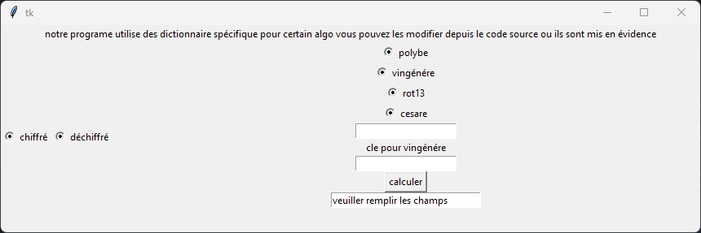
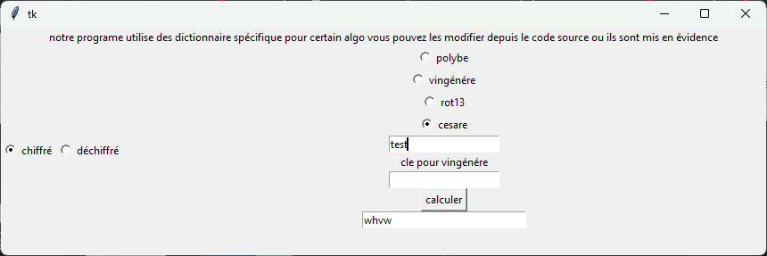
présentation
Mon programme permet de sélectionner rapidement les différents paramètres d’utilisation comme (chiffrement ou déchiffrement) et l’algorithme à utiliser il suffit après de mettre le texte et le mots de passe pour vigenère, puis d’appuyer sur calculer et le résultat s’affiche dans le champ du bas.

Slide 5
Inspiration et compréhension
-Pour comprendre les différent les différent type de chiffrement j’ai regarder les explication du youtubeur Exo7Math comme avec sa vidéo sur le chiffrement de cesar : https://www.youtube.com/watch?v=g8RmT-CwTMo&ab_channel=Exo7Math
-Pour verifier les chiffrement j’ai utiliser l’outils CyberChef: https://gchq.github.io/CyberChef/
c’est un super outil dans le monde de la cryptographie.
-Pour l’interface graphique j’ai utilisé des connaissances personnelles. basé sur des explication comme celle-ci : https://python.doctor/page-tkinter-interface-graphique-python-tutoriel

Slide 6
Conclusion
Ce projet m'aura permis de mettre en pratique ce que j’ai appris en programmation tout au cours de l’année il m’aura aussi permis d'agrandir ma culture générale comme avec le chiffrement de polybe que je ne connaissais que de nom.
Il m'a aussi permis de faire un rapport et d’expliquer le fonctionnement de ma création, ce que je ne fais jamais dans mes différents programmes.
Je vous invite à aller voir le pdf des explications du programme pour plus de détails.
merci d’avoire lu et tester mon programme

